Slide 1
Sketching with Hardware
08: Elektronik 03 (Digitalelektronik)

Slide 2
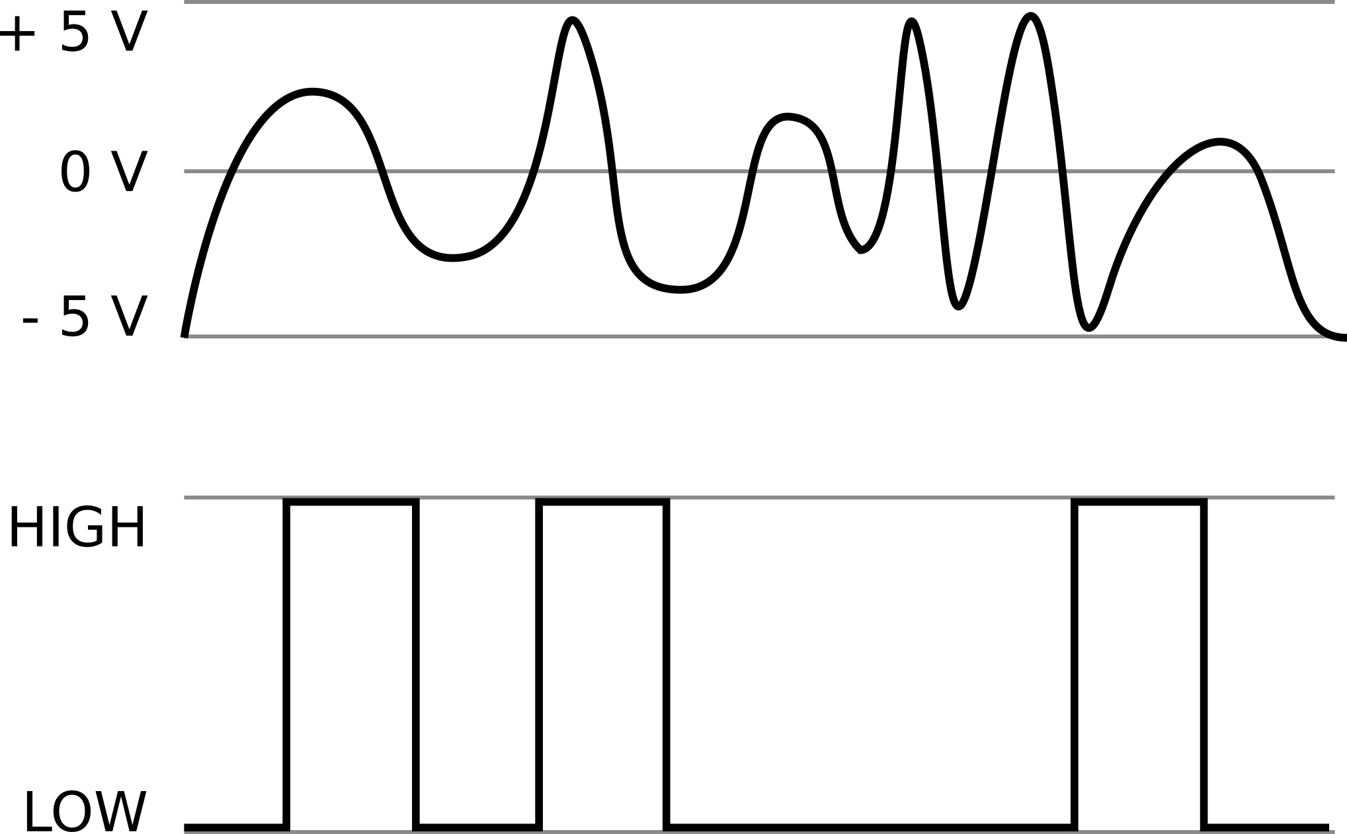
Analog vs Digital
Analog
Digital

Slide 3
Vor- und Nachteile digitaler Signale
Klar definiert, entweder es liegt Spannung an oder nicht
Weniger anfällig für Störungen und Rauschen
Kann einfach gespeichert und reproduziert werden
Aber:
Weniger Information als analoges “Original”
Digitale Komponenten sind komplexer

Slide 4
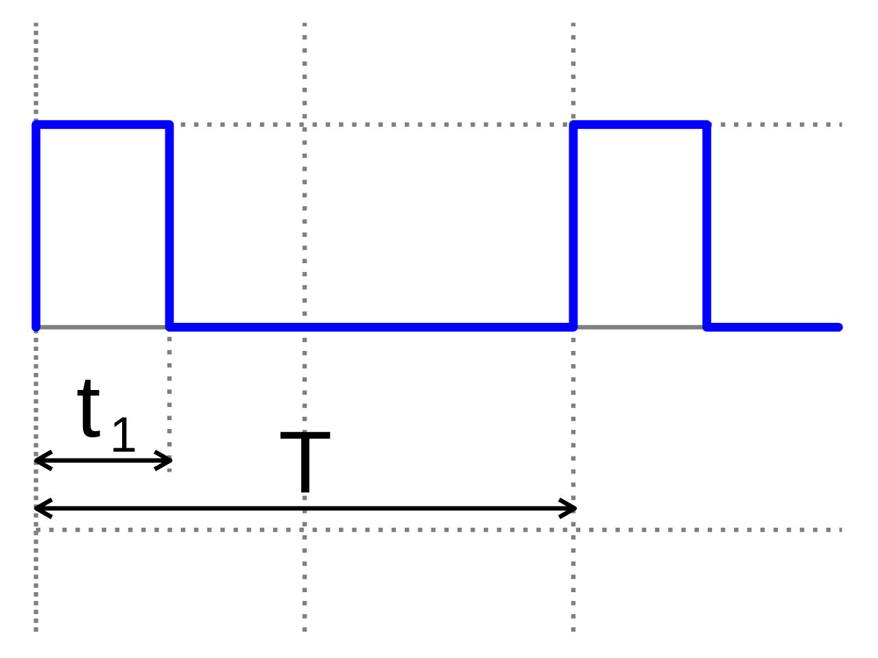
Pulsbreitenmodulation (PWM)
Digitale “simulation” eines analogen Signals
$U=U_{HIGH}∗\frac{t_{1}}{T}$
U_{HIGH}
Signal ist für einen bestimmten Anteil (t₁) eines Zeitintervalls (T) HIGH, den Rest davon LOW
Nettospannung über T entspricht der Spannung von HIGH mal dem zeitlichen Anteil des HIGH-Signals
Image: https://upload.wikimedia.org/wikipedia/commons/thumb/9/9b/Pulse_wide_wave.svg/1280px-Pulse_wide_wave.svg.png

Slide 5

Live Demo...
https://commons.wikimedia.org/wiki/File:USAF_EOD_explosion.jpg

Slide 6
Serielle Datenübertragung
Der Arduino Micro hat zwei serielle Ports:
Serial kommuniziert über USB mit dem Computer
Serial1 verwendet die Pins RX (receive) und TX (transceive), um mit verbundenen Geräten zu kommunizieren
Aktivität der seriellen Ports wird durch zwei LEDs (RX and TX) angezeit
Die baudrate muss bei verbundenen Geräten übereinstimmen und vorher eingestellt werden
Arduino: Serial.begin(baudrate);
PC: Dropdown-Menü des Serial Monitor

Slide 7
Inter-Integrated Circuit (I²C)
Bidirektionaler, serieller Datenbus nach dem Master/Slave-Prinzip
Mehrere Slaves können an einen Master angeschlossen werden
Benötigt zwei Leitungen:
Serial Clock (SCL): Alterniert zwischen HIGH and LOW und bestimmt so die Übertragungsrate
Serial Data (SDA): Überträgt daten data (ein Bit pro Zyklus)
Das erste übertragene Byte einer Nachricht bestimmt Richtung und Empfänger

Slide 8
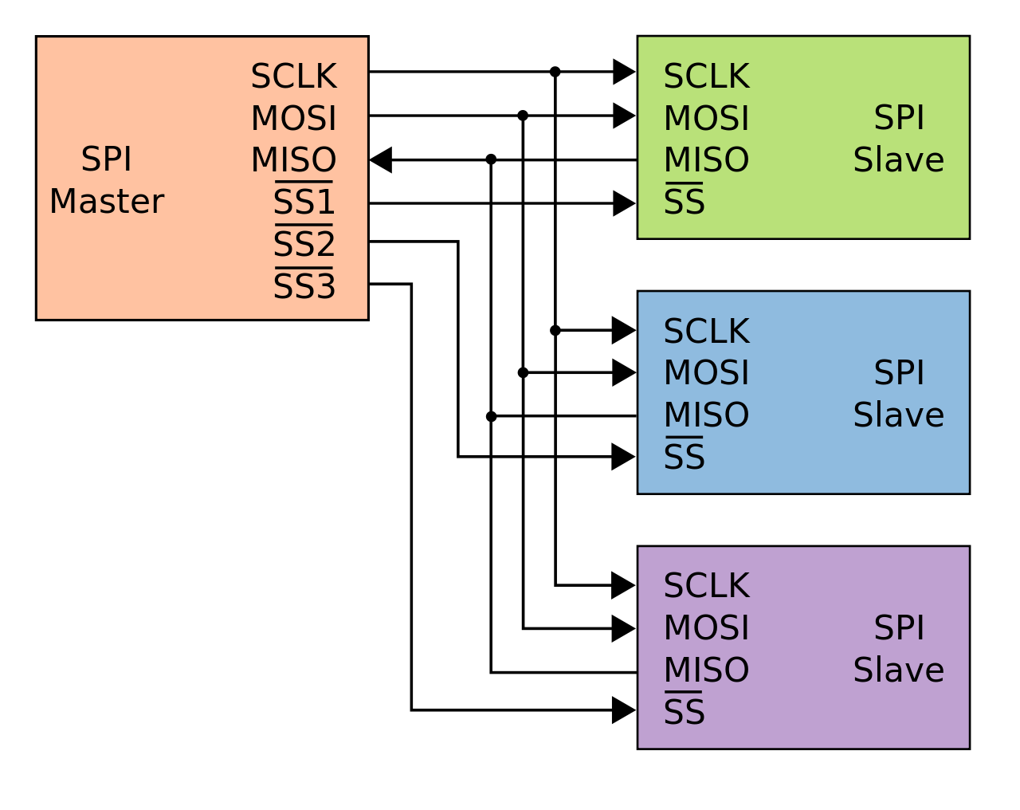
Serial Peripheral Interface (SPI)
Synchroner, serieller Datenbus nach dem Master/Slave-Prinzip
Drei gemeinsame Leitungen:
SCLK (Serial Clock)
MISO (Master in, Slave out)
MOSI (Master out, Slave in)
Eine SS (Slave Select) Leitung vom Master zu jedem Slave
Sobald ein Slave vom Master über seinen SS angesprochen wird, “lauscht” er an MOSI und antwortet über MISO
Image: https://de.wikipedia.org/wiki/Datei:SPI_three_slaves.svg

Slide 9
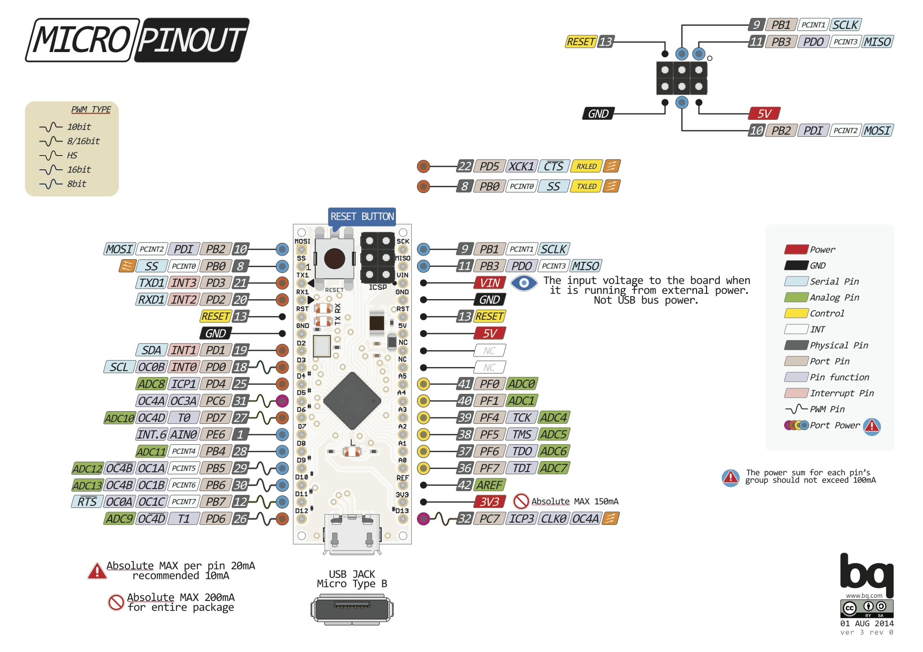
Image: Arduino Forum, User pighixxx, http://forum.arduino.cc/index.php?topic=148734.0

